Slide 1
AGENDA
Velkommen!
Presentasjon av helsesjukepleier
Informasjon:
- Om skulen
Om SFO – søknadsfrist og organisering
Om heim-skule samarbeid
Om nye 1.trinn
- plan for våren
- organisering
Valg av foreldrekontaktar + FAU
Omvising på skulen for dei som vil

Slide 2

Samarbeidspartnarar
Kleppmodellen – tidlig oppdaging
PPT – Pedagogisk Psykologisk Team
Helsesjukepleier
KTT – Klepp Tverrfaglege Team
Barnevern
BUP- Barne-og ungdomspsykiatrisk poliklinikk
Fysioterapeut/Ergoterapeut

Slide 3

Kleppelunden skule
Opna august 2024
I år 302 elevar
50 tilsette i skulen
5 i leiinga + skulekonsulent
276 lærarar
12 miljøarbeidarar + lærling i skule/SFO
+ 3 bare i SFO

Slide 4

Kleppelunden SFO
Opningstider :
07.00 – 08.00 Morgon-SFO
Etter skulen – til 16.30
I år 130 elevar
Gratis 3 dagar i veka 1-3 trinn.
Søknadsfrist 1.mars
Kva er SFO eigentleg?
Notes:
3 dager= 12 timar gratis opphaldstid. Må betala matpenger utanom.
SFO står for skulefritidsordninga. Det er eit frivillig kommunalt fritidstilbod for elevar før og etter skuletid. Ordninga gjeld for elevar på 1.–4. trinn og for elevar i 5.-7.trinn med spesielle behov. SFO er ein del av skulen si verksemd og skal legge til rette for leik, kultur- og fritidsaktiviteter med utgangspunkt i alder og interesser hjå barna.
Søknad: logg inn på Klepp kommune si heimeside klepp.kommune.no. Framside -->barn og unge-->skule og SFO-->skulefritidsordninga. Scroll ned på sida til der det står "søk plass i SFO".
Ferie-SFO: SFO har ope i alle skuleferiane men er sommerstengt i juli månad. Opner igjen måndag 3. august.

Slide 5

SFO forts.
Slik søker du plass I SFO
SFO - SkuleFritidsOrdninga - Klepp kommune

Slide 6
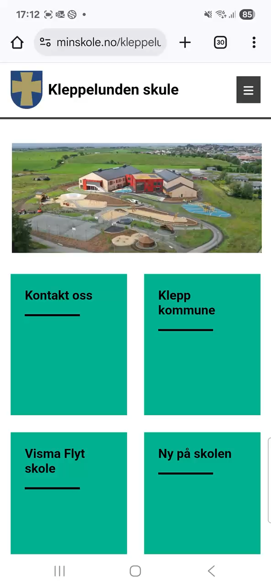
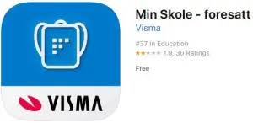
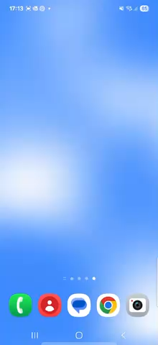
Min skole -appen
Video 1 : slik gjer du for å sette på varsel frå minskole-appen på telefonen din.
Video 2: slik abonnerer du på heimesida til skulen.

Slide 7
Barnehagar som leverer til Kleppelunden 2026
Lyngmarka | 4
Sporafjell | 9
Tjøttaparken | 2
Storhaug | 3
Kleppestemmen | 1
Vasshus gardsbarnehage | 1
Klepp friluftsbarnehage | 2
Sørhellet | 9
Markå | 4
Orre | 1
Hålandsmarkå | 1
Borsheim | 2
jenter 20 gutar 19
 | 39

Slide 8
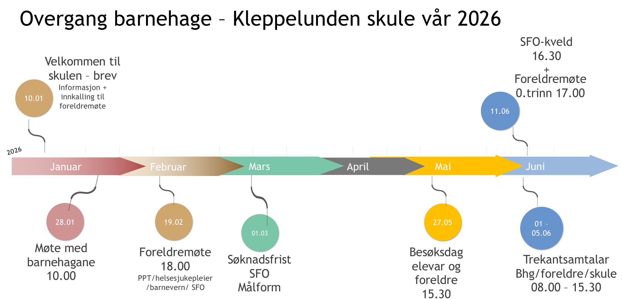
Overgang barnehage-Kleppelunden skule 2025
Skule og SFO

Slide 9
Heim – skule samarbeid
2 foreldremøter i året
2 utviklingssamtalar i året
Vekeplan med informasjon kvar veke
Heimesida
Kommunikasjon gjennom Visma – fråvær, beskjedar, fellesmeldingar. Gå inn her og legg inn fastlege.
I Visma er det kontaktinformasjon, fagleg og sosial utvikling før utviklingssamtalane, godkjenningar
Felles informasjon frå Klepp kommune
Heimesida vår:
Heimesida vår

Slide 10
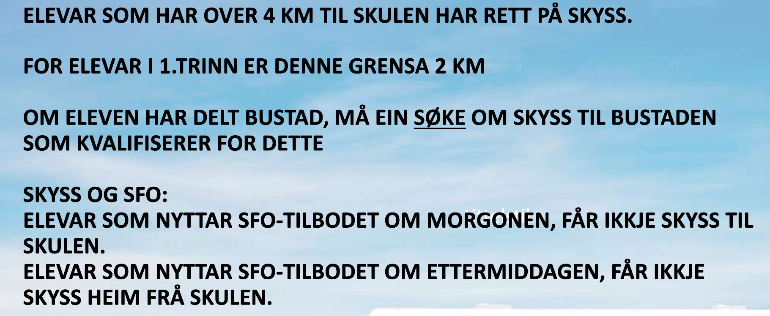
SKYSS

Slide 11
Nynorsk/bokmål
For å sikre eit trygt, inkluderande og godt klassemiljø for alle, ønsker vi å kunne lage to grupper som er jamne :
- antal
- kjønnsfordeling
- sosialt
- fagleg
- adferd
Om det vert blanda grupper, vil norskfaget vil bli ivaretatt i nynorsk- og bokmålsgrupper.
Lærebøker og digitale læreverk vil ein få på det skriftspråket ein ønsker.
Frist for å søke bokmål er 1.mars
Klepp kommune ein nynorskkommune
Kleppelunden skule ein nynorskskule

Slide 12
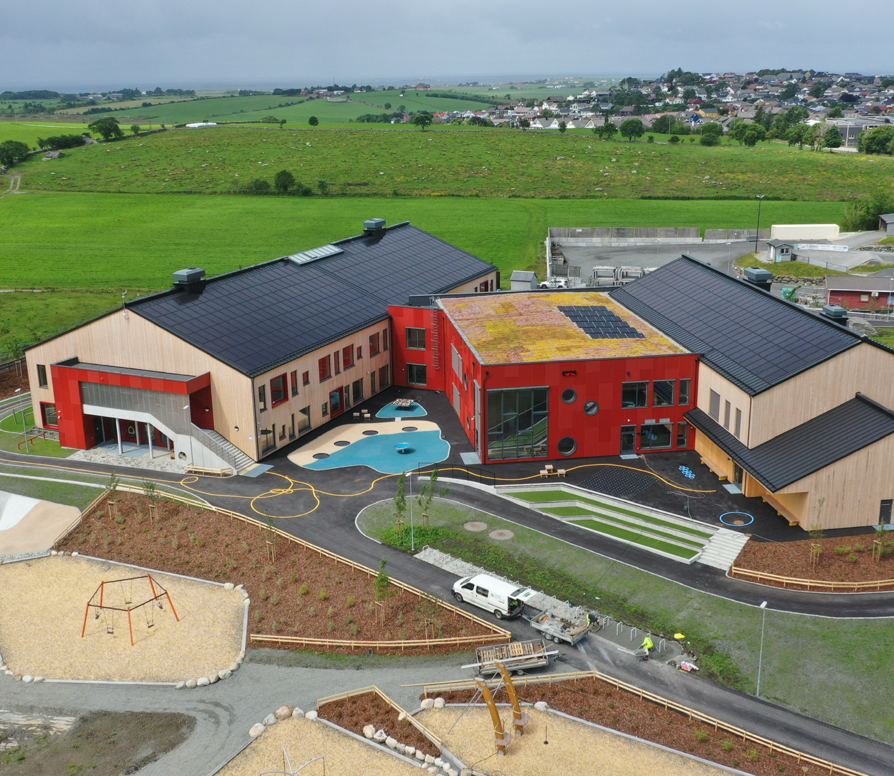
Nokon spørsmål?
Lyst til å sjå skulen?

Slide 13
Takk for nå, og vel heim!

